Slide 1










Цифрова платформа релокації українських підприємств

Slide 2
Функціонал платформи релокації
Реєстрація заявок на переміщення від бізнесу та їх швидке опрацювання держорганами:
  Працює єдина онлайн форма реєстрації заявок на майданчиках;
  Для держорганів реалізовано єдиний процес опрацювання кожної заявки
  Реєстрація на майданчиках: Е-Тендер та Смарттендер
Швидкий пошук ресурсів або площ для відновлення роботи підприємств на нових локаціях:
  Створена дошка оголошень з оренди приміщень для переміщених підприємств;
  Кожен бажаючий може безкоштовно розмістити оголошення, яке буде запропоновано цільовим клієнтам - підприємствам, що переміщуються
Мета маркетплейсу - швидкий пошук та знайомство учасників програми, які потребують переміщення та тих, хто може допомогти останнім

Slide 3

1 блок. Як створити заявку на релокацію
Підприємство
реєструється
на майданчику
Підприємство
заповнює форму
заявки та публікує її
Мінекономіки
отримує заявку та
опрацьовує згідно
процесу
- Реєстрація безкоштовна та не зобов’язує реєструвати заявку
- Якщо раніше були зареєстровані - майданчик надає новий функціонал створення заявки в особистому кабінеті
- Заявка зберігається в персональному кабінеті на майданчику
- В заявці відображається актуальний статус:
- на опрацюванні в ОВА
- пошук локації
- погодження локації
- на маршруті
- Видалити або редагувати заявку неможливо після публікації
- Створювати повторні заявки неможливо
- Мінеко телефонує заявнику для уточнення деталей заявки
- Передає на Обласну військову адміністрацію для пошуку приміщення
- Далі Укрпошта та Укрзалізниця організовують перевезення підприємства
- Приймаюча ОВА допомагає з підключенням до електромереж та ін. питанням

Slide 4
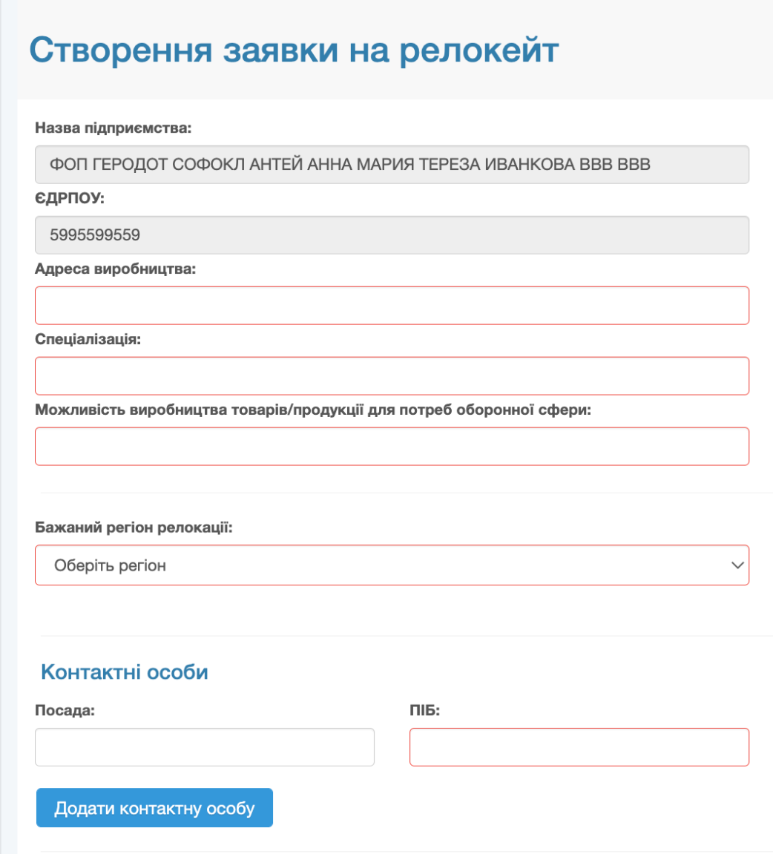
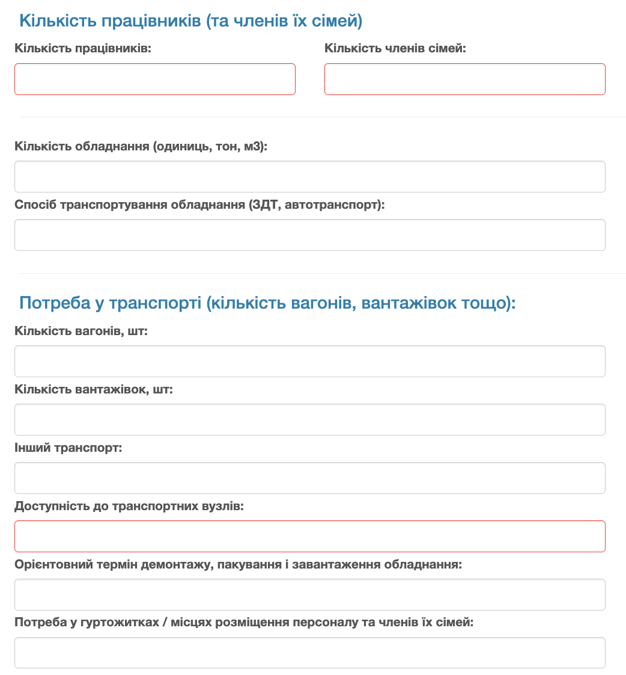
Форма створення заявки

Slide 5
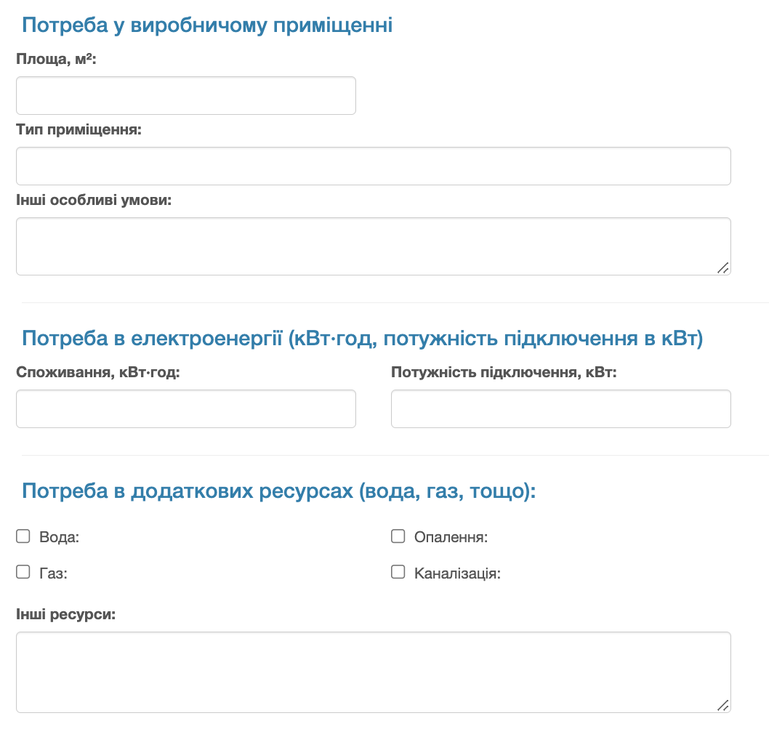
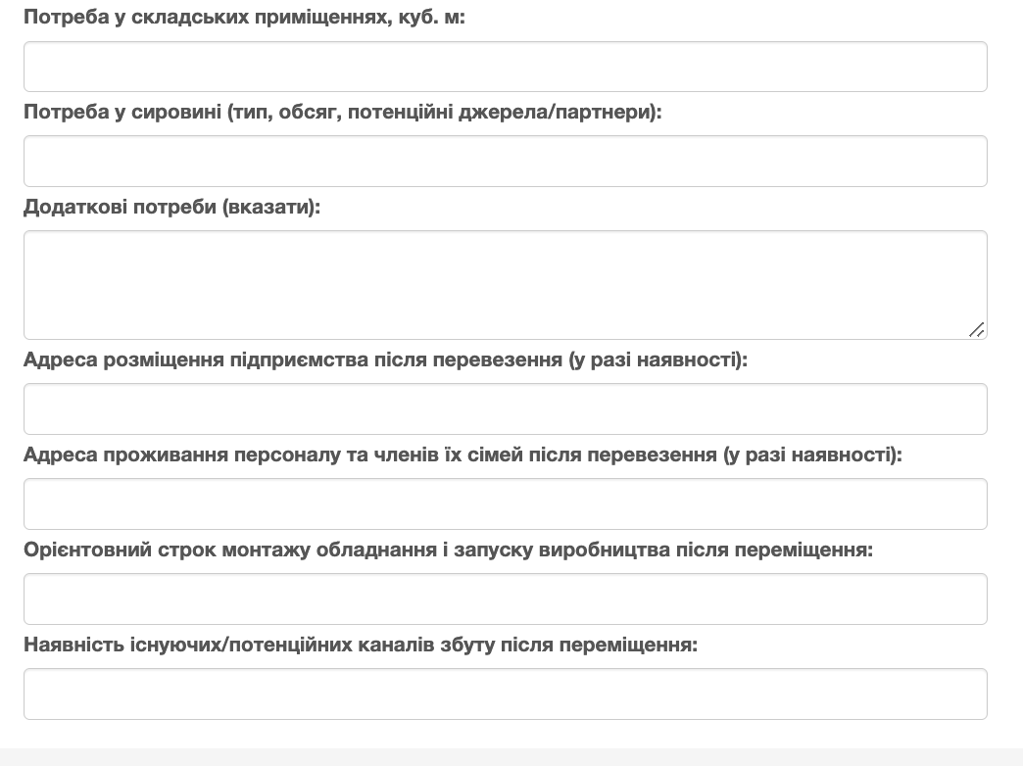
Форма створення заявки

Slide 6
2 блок. Як працює маркетплейс
Ознайомлення потенційного орендаря
з об’єктом та прямий контакт
Реєстрація на електронному майданчику
Підготовка інформації
про лот
Публікація
об’єкта
оренди / продажу
- Реєстрація та розміщення оголошення безкоштовне
- Майданчики, що забезпечують:
- Е-Тендер
- Закупки.пром.юа
- Смарттендер
- Національна
електронна біржа
- площа
- місцезнаходження
- умови оренди
- строк оренди
- наявні під'їзні шляхи / житлові приміщення / інфраструктура
Підприємства орендують на благодійних та комерційних умовах
- Мінеко телефонує заявнику для уточнення деталей заявки
- Передає на Обласну військову адміністрацію для пошукуу приміщення
- Далі Укрпошта та Укрзалізниця організовують перевезення підприємства
- Приймаюча ОВА допомагає з підключенням до електромереж та ін. питанням

Slide 7
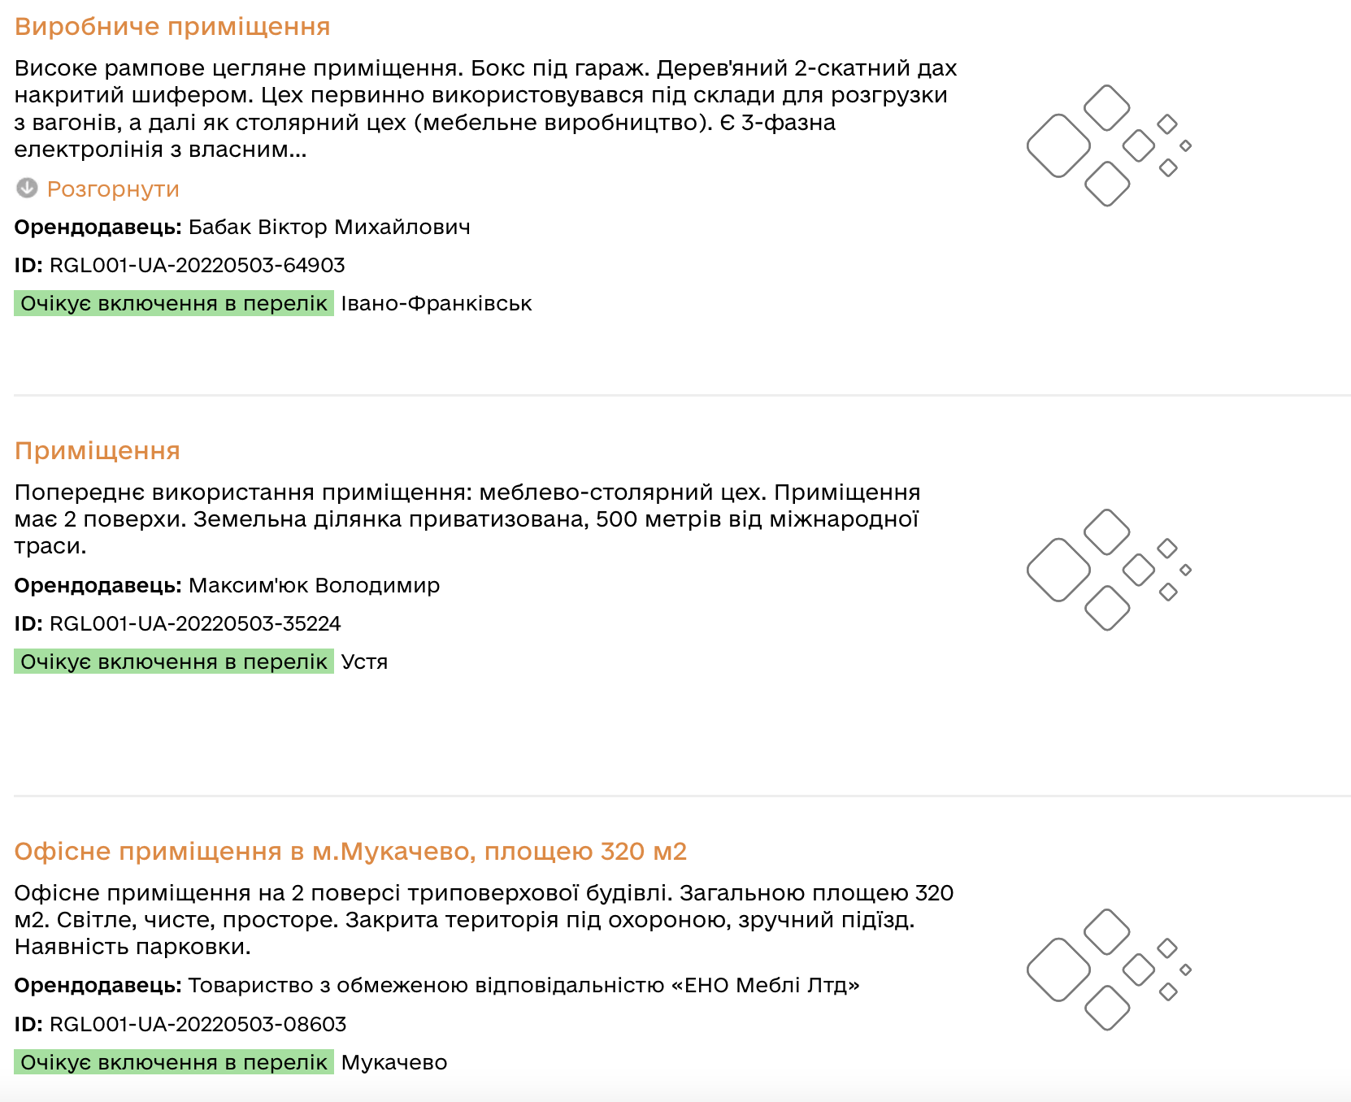
Які пропозиції публікують
Комерційні приміщення
Виробничі майданчики
Житлові приміщення для розміщення персоналу
Робочі місця на виробництві
Пропозиція відновлення спільного виробництва із застосуванням наявного обладнання
Зареєструвати пропозиції можна на електронних майданчиках:
Е-Тендер
Смарттендер
Закупки.пром.уа
Національна електронна біржа
Переглянути всі об’єкти можна на порталі Прозоро.Продажі за посиланням

Slide 8
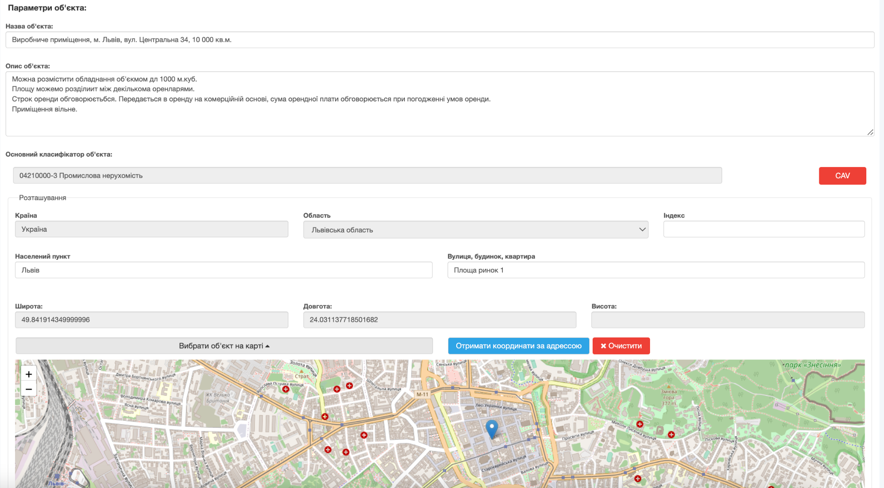
Форма створення об’єкта

Slide 9
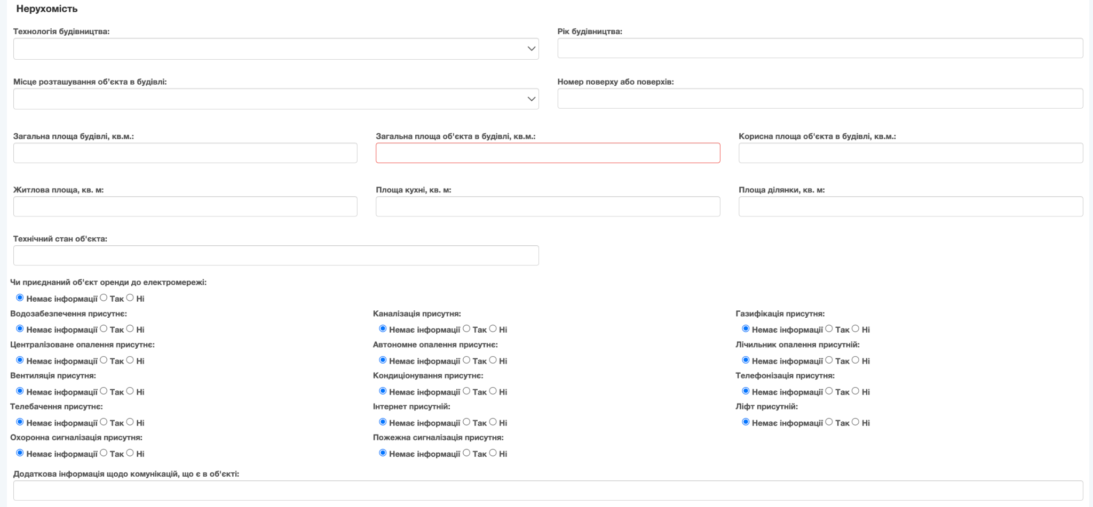
Форма створення об’єкта

Slide 10





Маркетплейс - єдина платформа взаємодії
59 000 активних клієнтів системи
Наявний попит - маркетплейсом користуються підприємства, що переміщуються і потребують термінової оренди або співпраці для відновлення роботи
Синергія та спільна експертиза Прозорро.Продажі та 4 електронних майданчиків системи, що доєдналися до ініціативи
Фахові консультації менеджерів, що вже мають унікальний досвід роботи з релокацією

Slide 11


Аліна Каневська
Керівник напрямку Прозорро.Продажі на Е-Тендер
068 15 18 277
a.kanevska@e-tender.ua

